Slide 1
Ceļu satiksmes drošības padomes domnīca 2020.gada 2.oktobrī
Atļautā braukšanas ātruma
samazināšana apdzīvotās vietās līdz 30 km/h

Slide 2
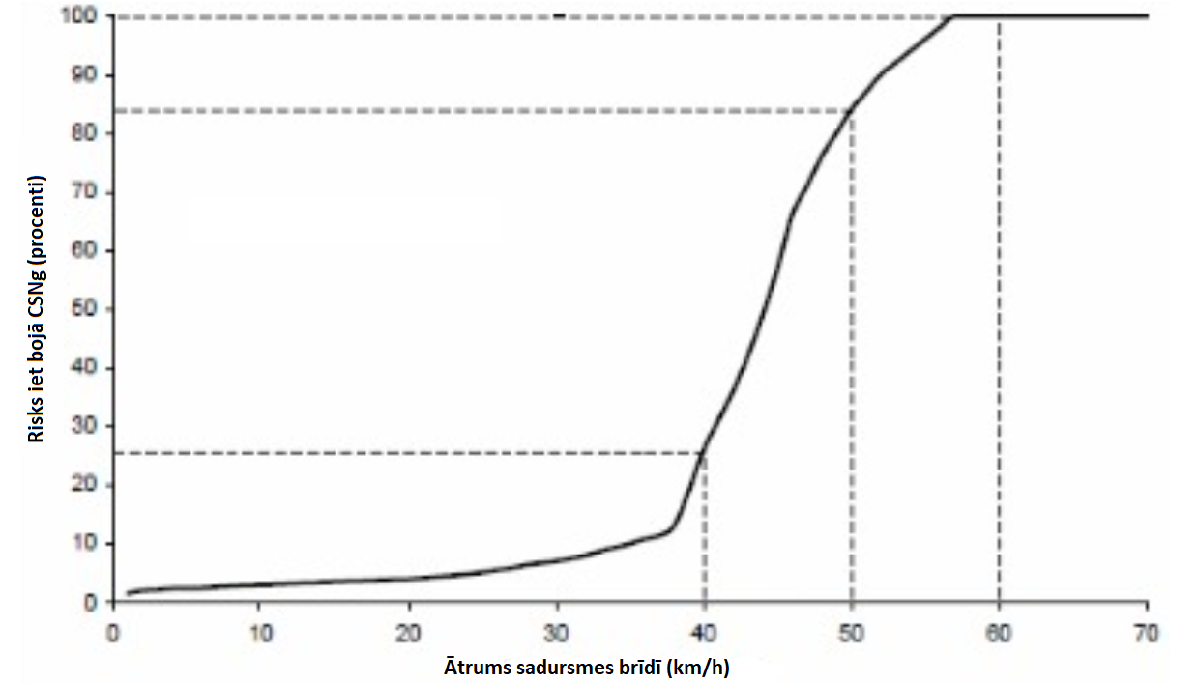
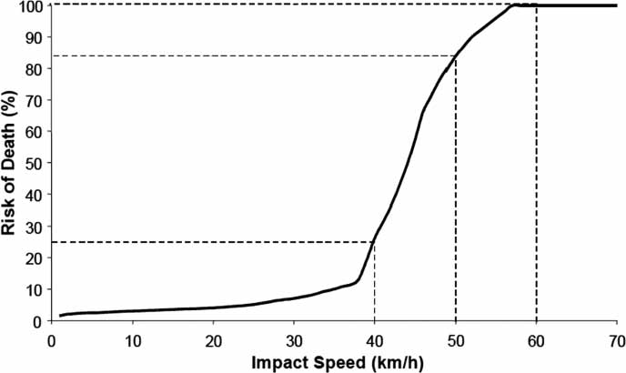
Letālu traumu varbūtība gājējiem
attiecībā pret transportlīdzekļa ātrumu
Avots: pētījums 'Improving Pedestrian Safety,' Curtin-Monash Accident Research Centre) saite: https://www.victoriawalks.org.au/

Slide 3
Ātruma ietekme uz CSNg
Satiksmes dalībnieka veids un situācija | Drošs ātrums (sadursmes brīdī nav letālas sekas vai smagas traumas)
Mazaizsargātākie ceļu satiksmes dalībnieki (gājēji, velosipēdisti u.c.) atrodas uz viena ceļa ar automašīnām | 30 km/h
Krustojums, kurā var notikt trieciens automašīnai sānos (sānu sadursmes) | 50 km/h
Ceļš, kurā var notikt frontālas sadursmes starp automašīnām vai tās var apgāzties | 70 km/h
Ceļš, kurā nav iespējamas frontālas sadursmes starp automašīnām, kā arī uz ceļa neatrodas mazaizsargātākie ceļu satiksmes dalībnieki | > 100 km/h
Avots: ITF (2016), Zero Road Deaths and Serious Injuries: Leading a Paradigm Shift to a Safe System, OECDPublishing, Paris.http://dx.doi.org/10.1787/9789282108055-en

Slide 4
Stokholmas deklarācija
Pieņemta 2020.gada 19.-20. februārī konferences
«Third Global Ministerial Conference on Road Safety» laikā
Deklarācijas 11.punkts nosaka:
Nepieciešams koncentrējieties uz braukšanas ātruma pārvaldību, tostarp tiesībaizsardzības iestāžu stiprināšanu, lai novērstu ātruma pārsniegšanu, tādējādi rosinot ieviest maksimālo braukšanas ātrumu 30 km/st. apdzīvotās vietās, kur mazaizsargātākie ceļu satiksmes dalībnieki un transportlīdzekļi atrodas uz viena ceļa, izņemot gadījumus, kad ir pārliecinoši pierādījumi, ka lielāks ātrums mazsaizsargātākajiem ceļu satiksmes dalībniekiem ir drošs, kā rezultātā tiktu labvēlīgi ietekmēta arī gaisa kvalitāte un klimata pārmaiņas.
Deklarācija pieejama: https://www.roadsafetysweden.com/contentassets/b37f0951c837443eb9661668d5be439e/stockholm-declaration-english.pdf

Slide 5
Ceļu satiksmes negadījumu statistika
Avots: CSDD

Slide 6
Ceļu satiksmes negadījumu statistika
Avots: CSDD

Slide 7
Pāreja no 60 uz 50 km/h pilsētās pirms vairākiem gadiem
Pētījumā Austrālijā* tika noskaidrots, ka pārejot no atļautā ātruma 60 uz 50 km/h pilsētās:
vidējais transportlīdzekļu kustības ātrums nokritās par 2,3 km/h.
CSNg skaits ar cietušajiem samazinājās par 19,8 procentiem.
Savukārt Ungārijā*, kas 1993. gadā samazināja apdzīvotās vietās ātruma ierobežojumu no 60 līdz 50 km / h, vidējais ātrums samazinājās par 8% un ceļu satiksmes negadījumos bojāgājušo skaits samazinājās par 18%.
Avoti:
*pētījums – «Evaluation of the South Australian default 50 km/h speed limit» CN Kloeden, JE Woolley, AJ McLean; © The University of Adelaide 2004 ;
*Pētījums – «Speed and Crash Risk» research report, International Transport Forum, 2018.

Slide 8
Diskusija - Priekšlikumi un turpmākā rīcība
Diskusijai priekšlikumi:
Vērtēt iespējas ieviest speciālas zonu zīmes pilsētas centriem «30» un citur;
Rosināt pašvaldībām izskatīt iespējamās vietas, kur varētu ieviest 30 km/h;
Pārskatīt kritērijus, kādi nosaka ātruma ierobežojumu 50 km/h;
Izvērtēt vairākus kritērijus, kas pieļautu atļauto ātrumu arī turpmāk 50 km/h noteiktās ielās, piemēram:
Maģistrālās ielas, kur pilnībā nodalīta gājēju plūsma;
Tilti, pārvadi u.c.

Slide 9
Paldies!

